Slide 1


Les phages dans la lutte contre les ETEC dans le cadre de la diarrhée au sevrage chez le porc
Prix Ecoantibio 2024 – COPIL RFSA
Prof Damien THIRY, DVM, PhD, Dipl ECVM
Bactériologie vétérinaire et Maladies bactériennes animales FARAH
Faculté de Médecine vétérinaire, Université de Liège
damien.thiry@uliege.be

Slide 2
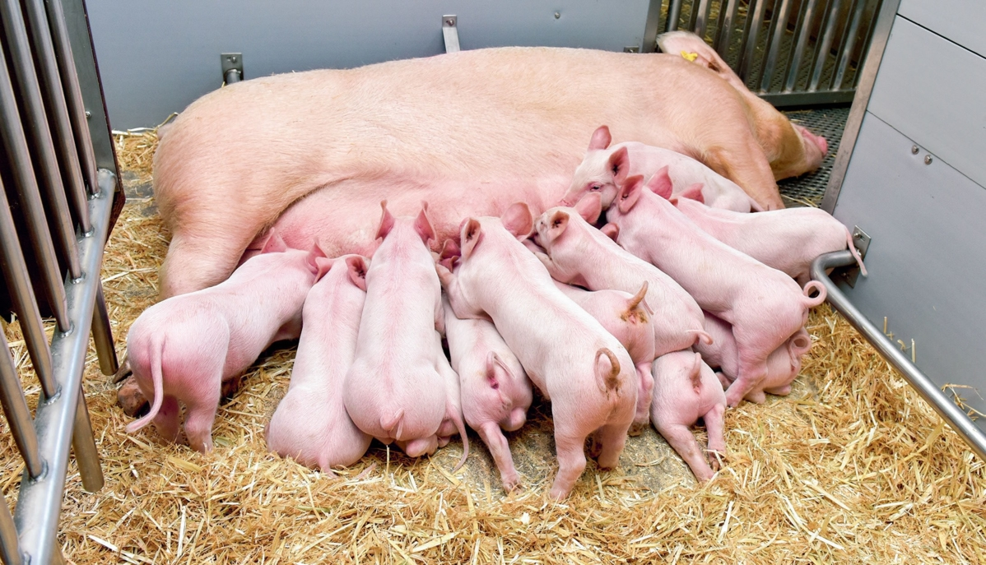
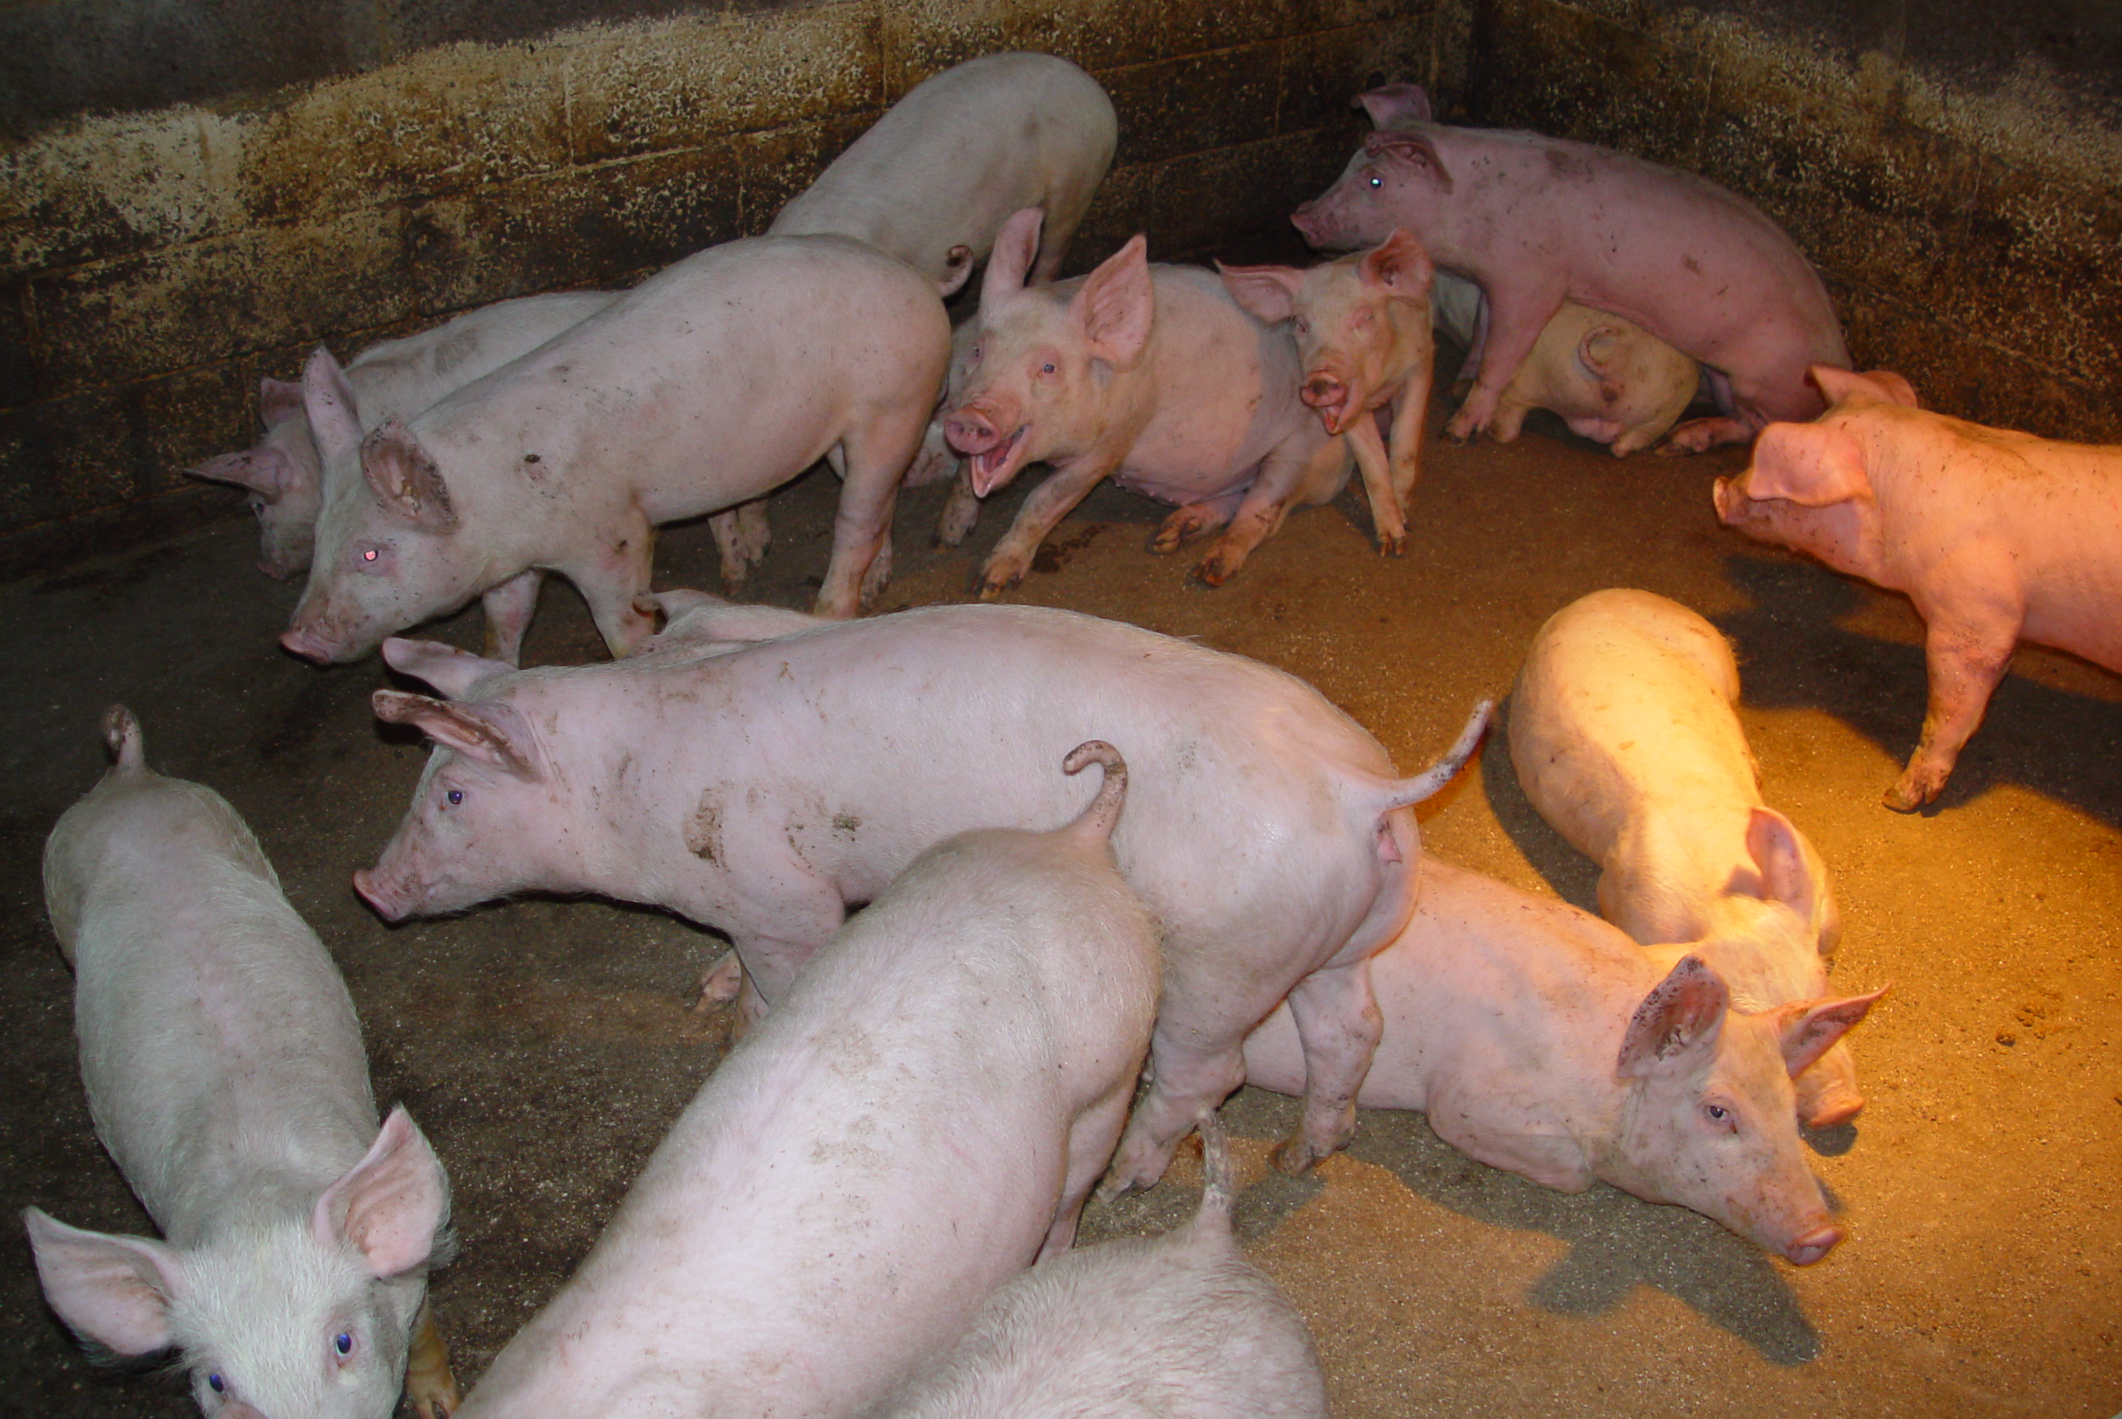
Introduction | Isolement de phages | Caractérisation des phages | G. mellonella et impact sur le microbiote
Stress du sevrage chez le porcelet
  Retrait de la mère et de la nichée
  Transport & modification de l’environnement
  Mélange avec des nouveaux congénères
  Modification du régime
  ➔ Diverses infections digestives, respiratoires et systémiques
Fréquentes en post-sevrage
Parfois aussi présentes en pré-sevrage
Portage sain : truies adultes + congénères des lots
Maladie de groupe : aspect épidémique dans les lots d’engraissement
(Pathogenesis of Bacterial Infections in Animals, 2022)

Slide 3
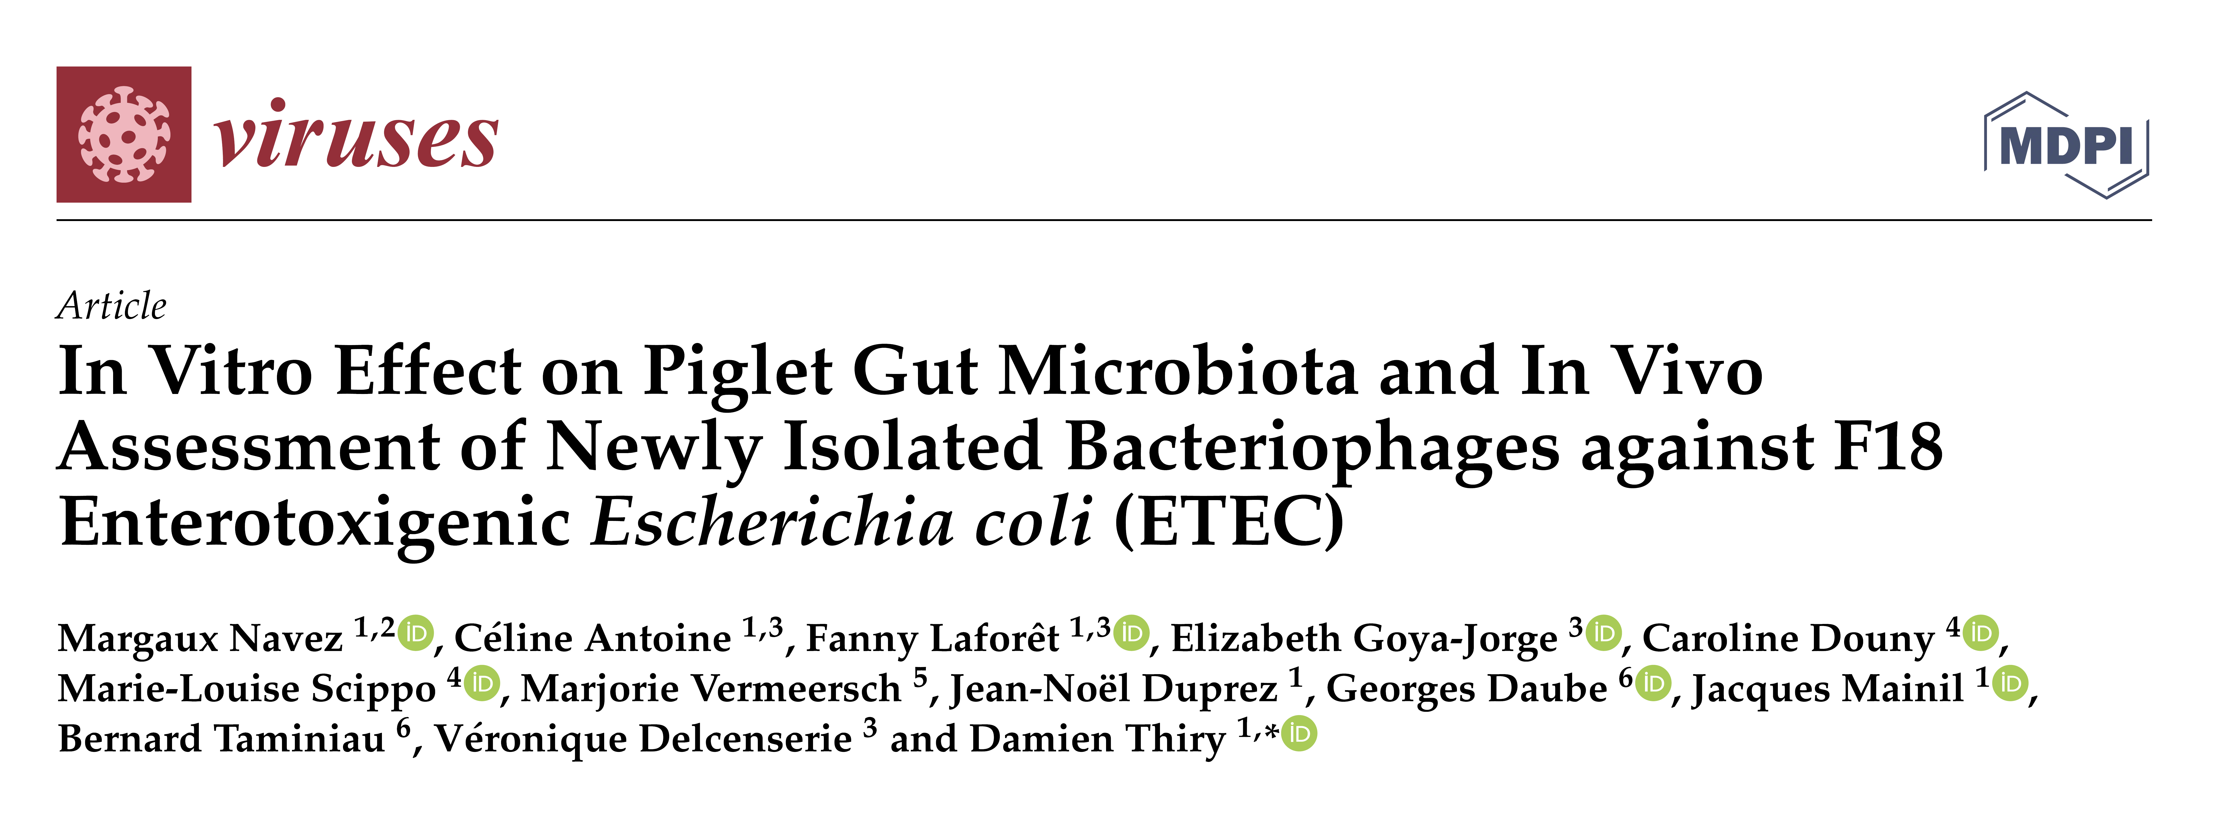
Introduction | Isolement de phages | Caractérisation des phages | G. mellonella et impact sur le microbiote

Slide 4
Introduction | Isolement de phages | Caractérisation des phages | G. mellonella et impact sur le microbiote
Isolement
Administratif
Caractérisation biochimique et génomique
Production, contrôle et stabilité
Spectre d’hôte
Critères importants
Combinaison avec Ab?
Innocuité
Impact sur l’environnement
Efficacité
Impact sur les microbiotes
Résistances

Slide 5
Introduction | Isolement de phages | Caractérisation des phages | G. mellonella et impact sur le microbiote
Isolement
Administratif
Caractérisation biochimique et génomique
Production, contrôle et stabilité
Spectre d’hôte
Critères importants
Combinaison avec Ab?
Innocuité
Impact sur l’environnement
Efficacité
Impact sur les microbiotes
Résistances

Slide 6
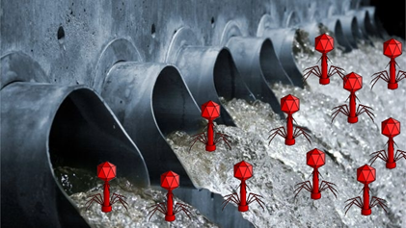
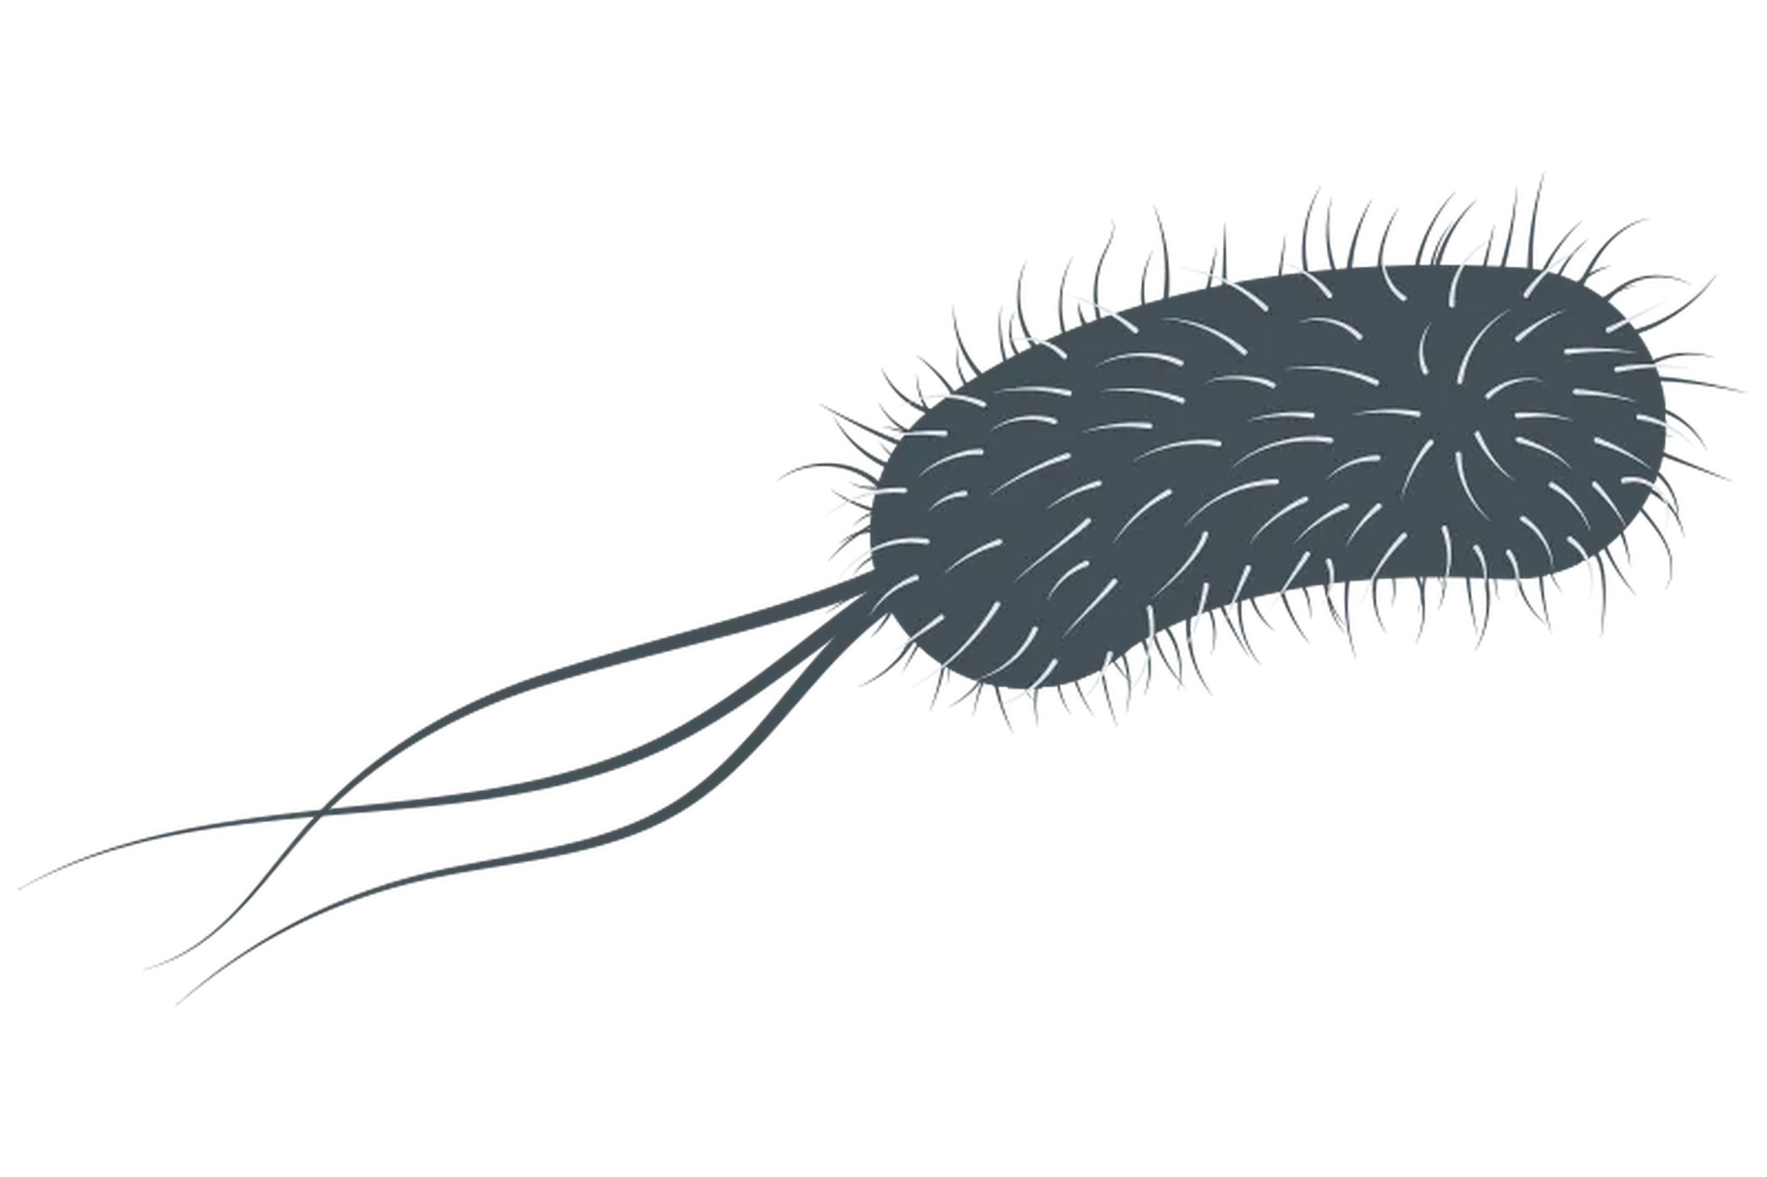
Introduction | Isolement de phages | Caractérisation des phages | G. mellonella et impact sur le microbiote
Isolement de bactériophages
20x
+
ETEC F18

Slide 7
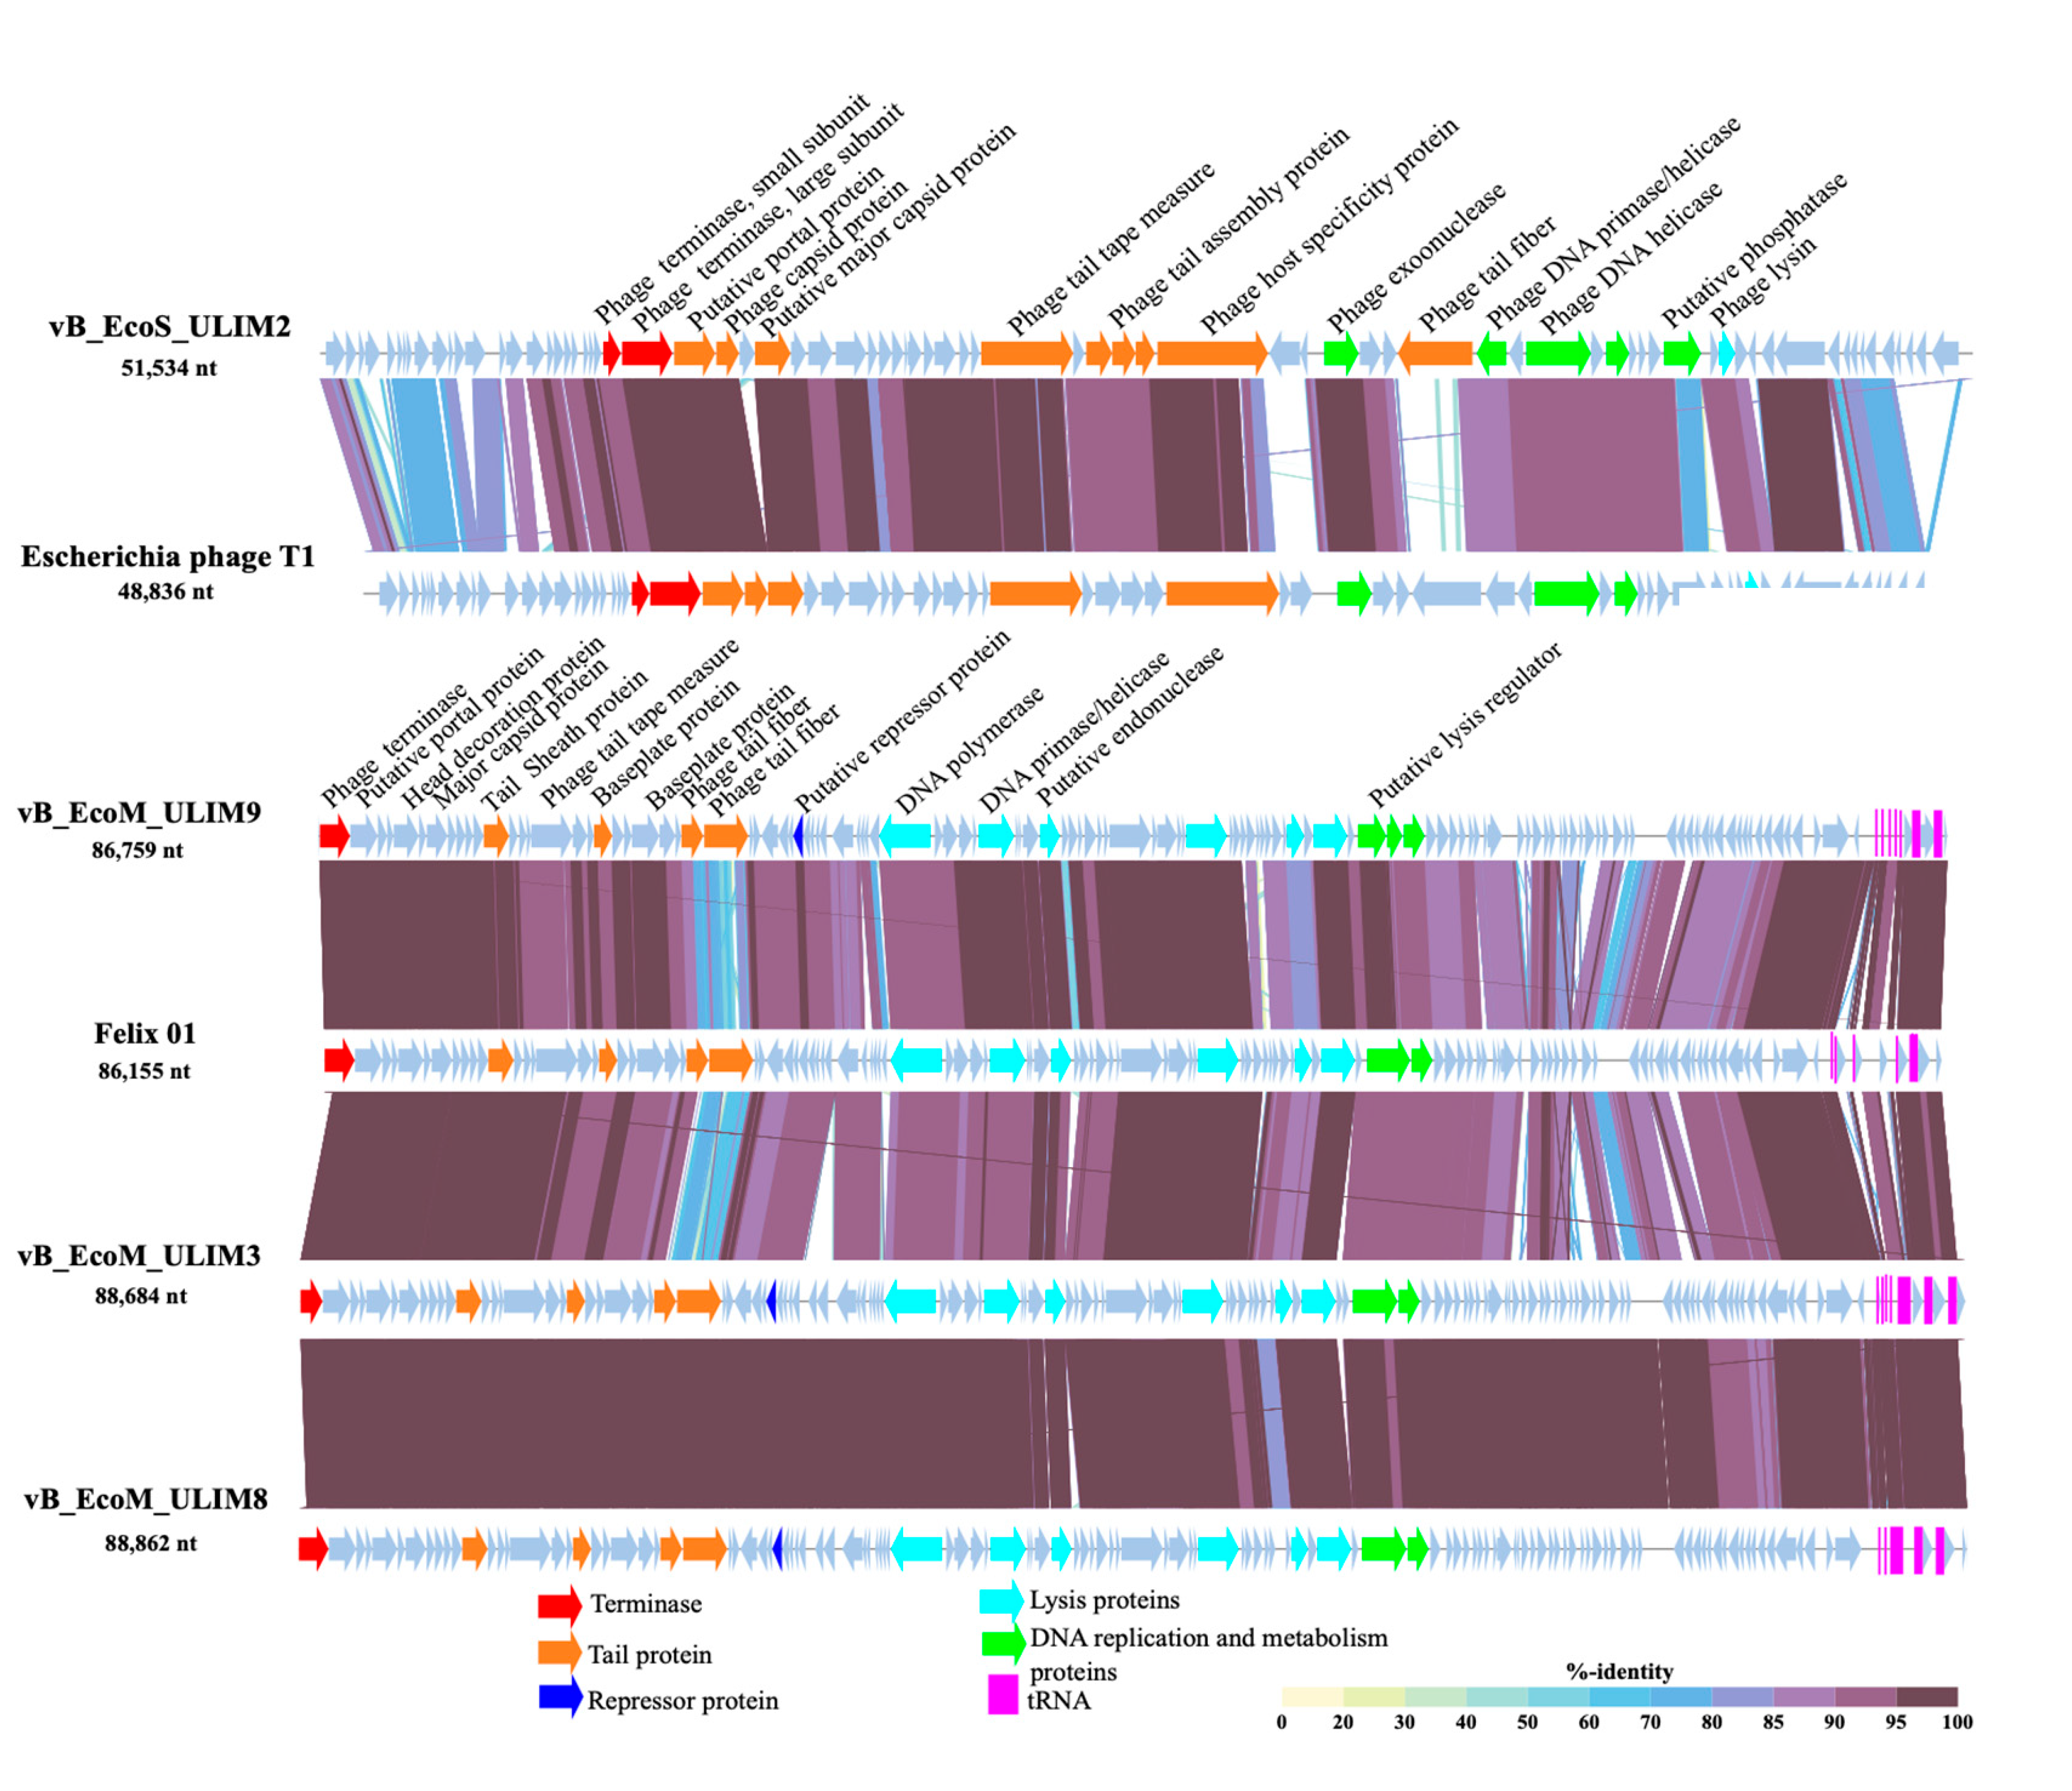
Introduction | Isolement de phages | Caractérisation des phages | G. mellonella et impact sur le microbiote
Caractérisation génomiques

Slide 8
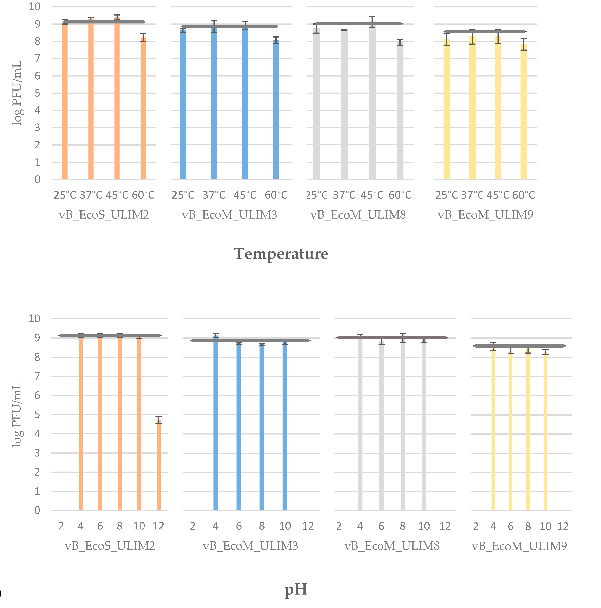
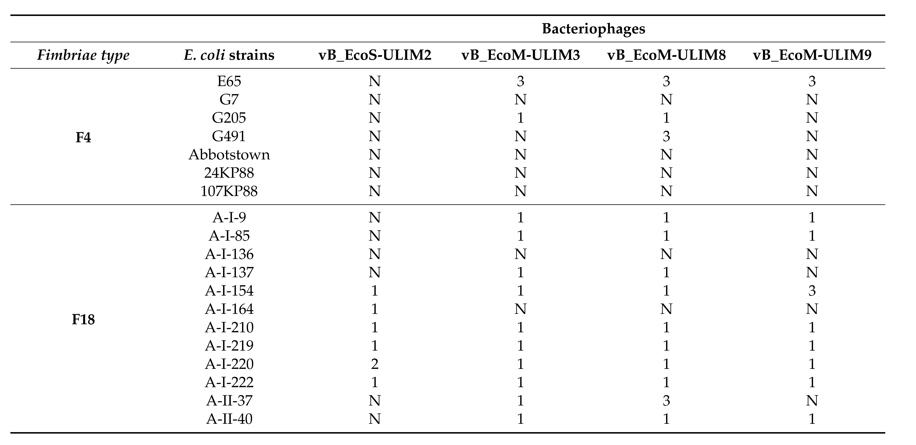
Introduction | Isolement de phages | Caractérisation des phages | G. mellonella et impact sur le microbiote
Spectre d’hôte et résistances pH / t°

Slide 9
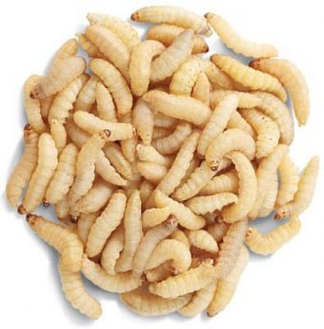
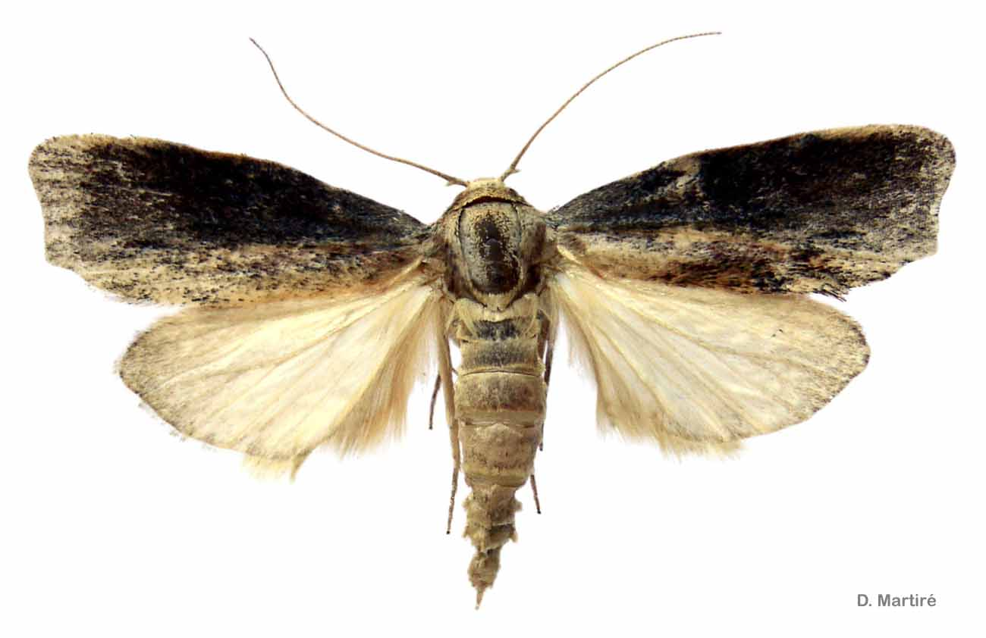
Introduction | Isolement de phages | Caractérisation des phages | G. mellonella et impact sur le microbiote
Expériences en larves de G. mellonella

Slide 10
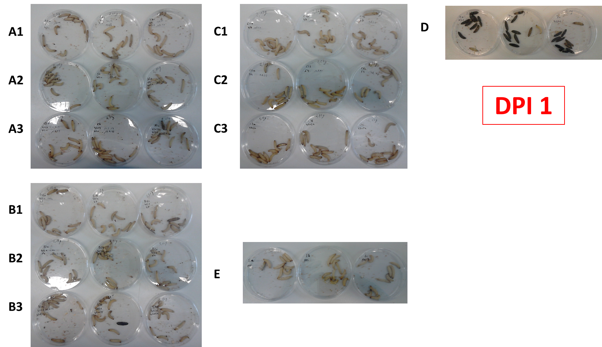
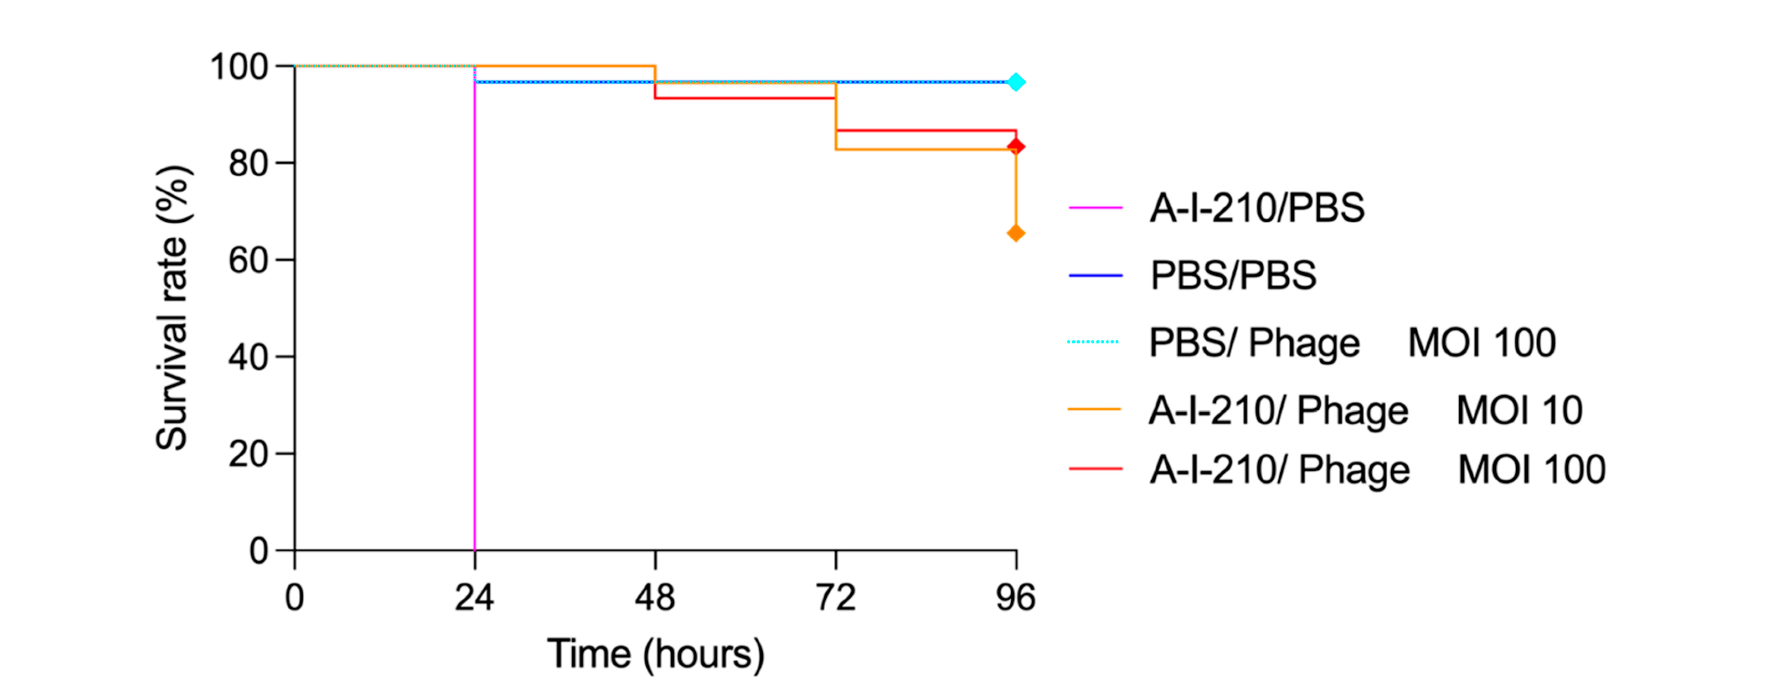
Introduction | Isolement de phages | Caractérisation des phages | G. mellonella et impact sur le microbiote

Slide 11
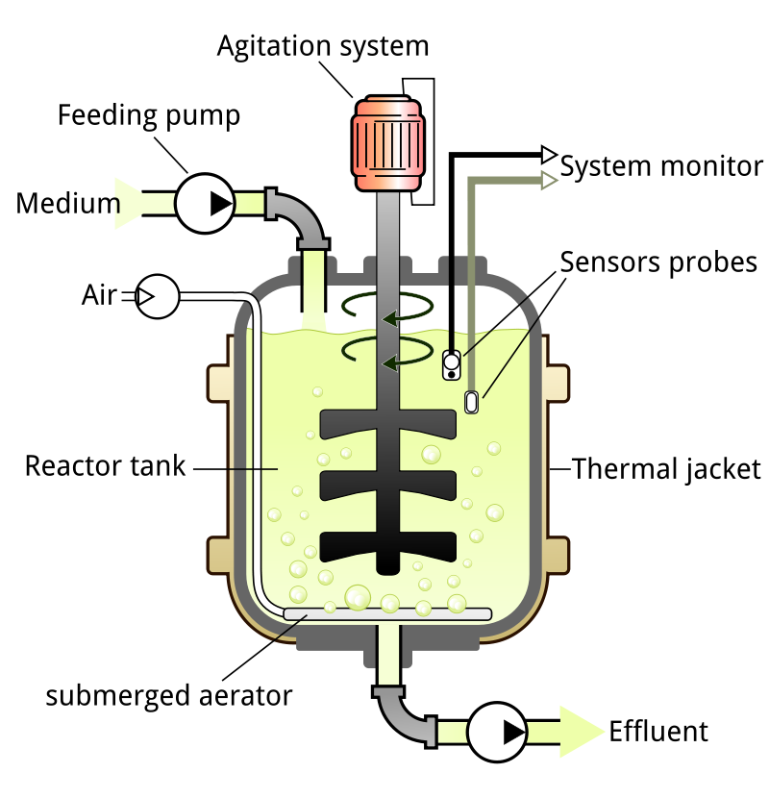
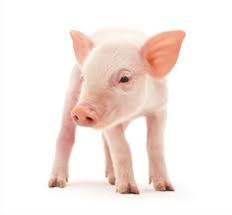
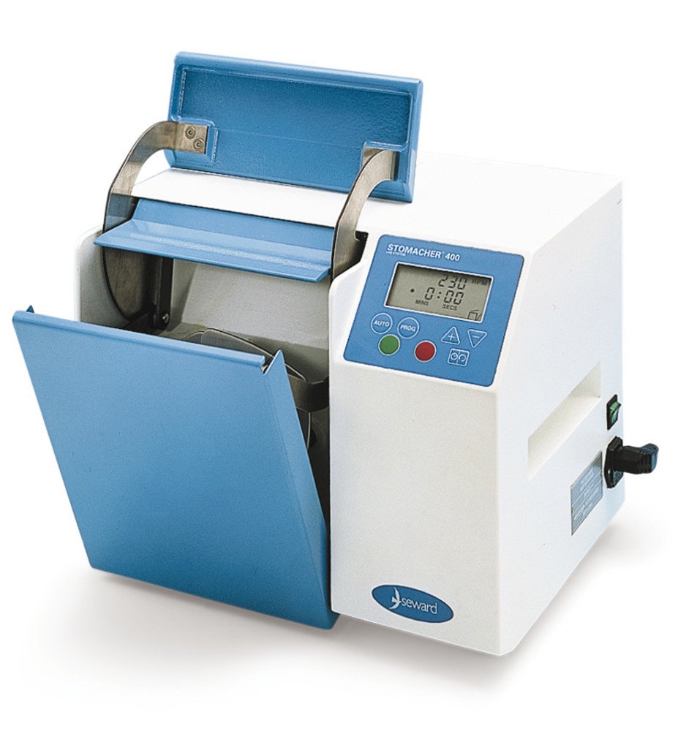

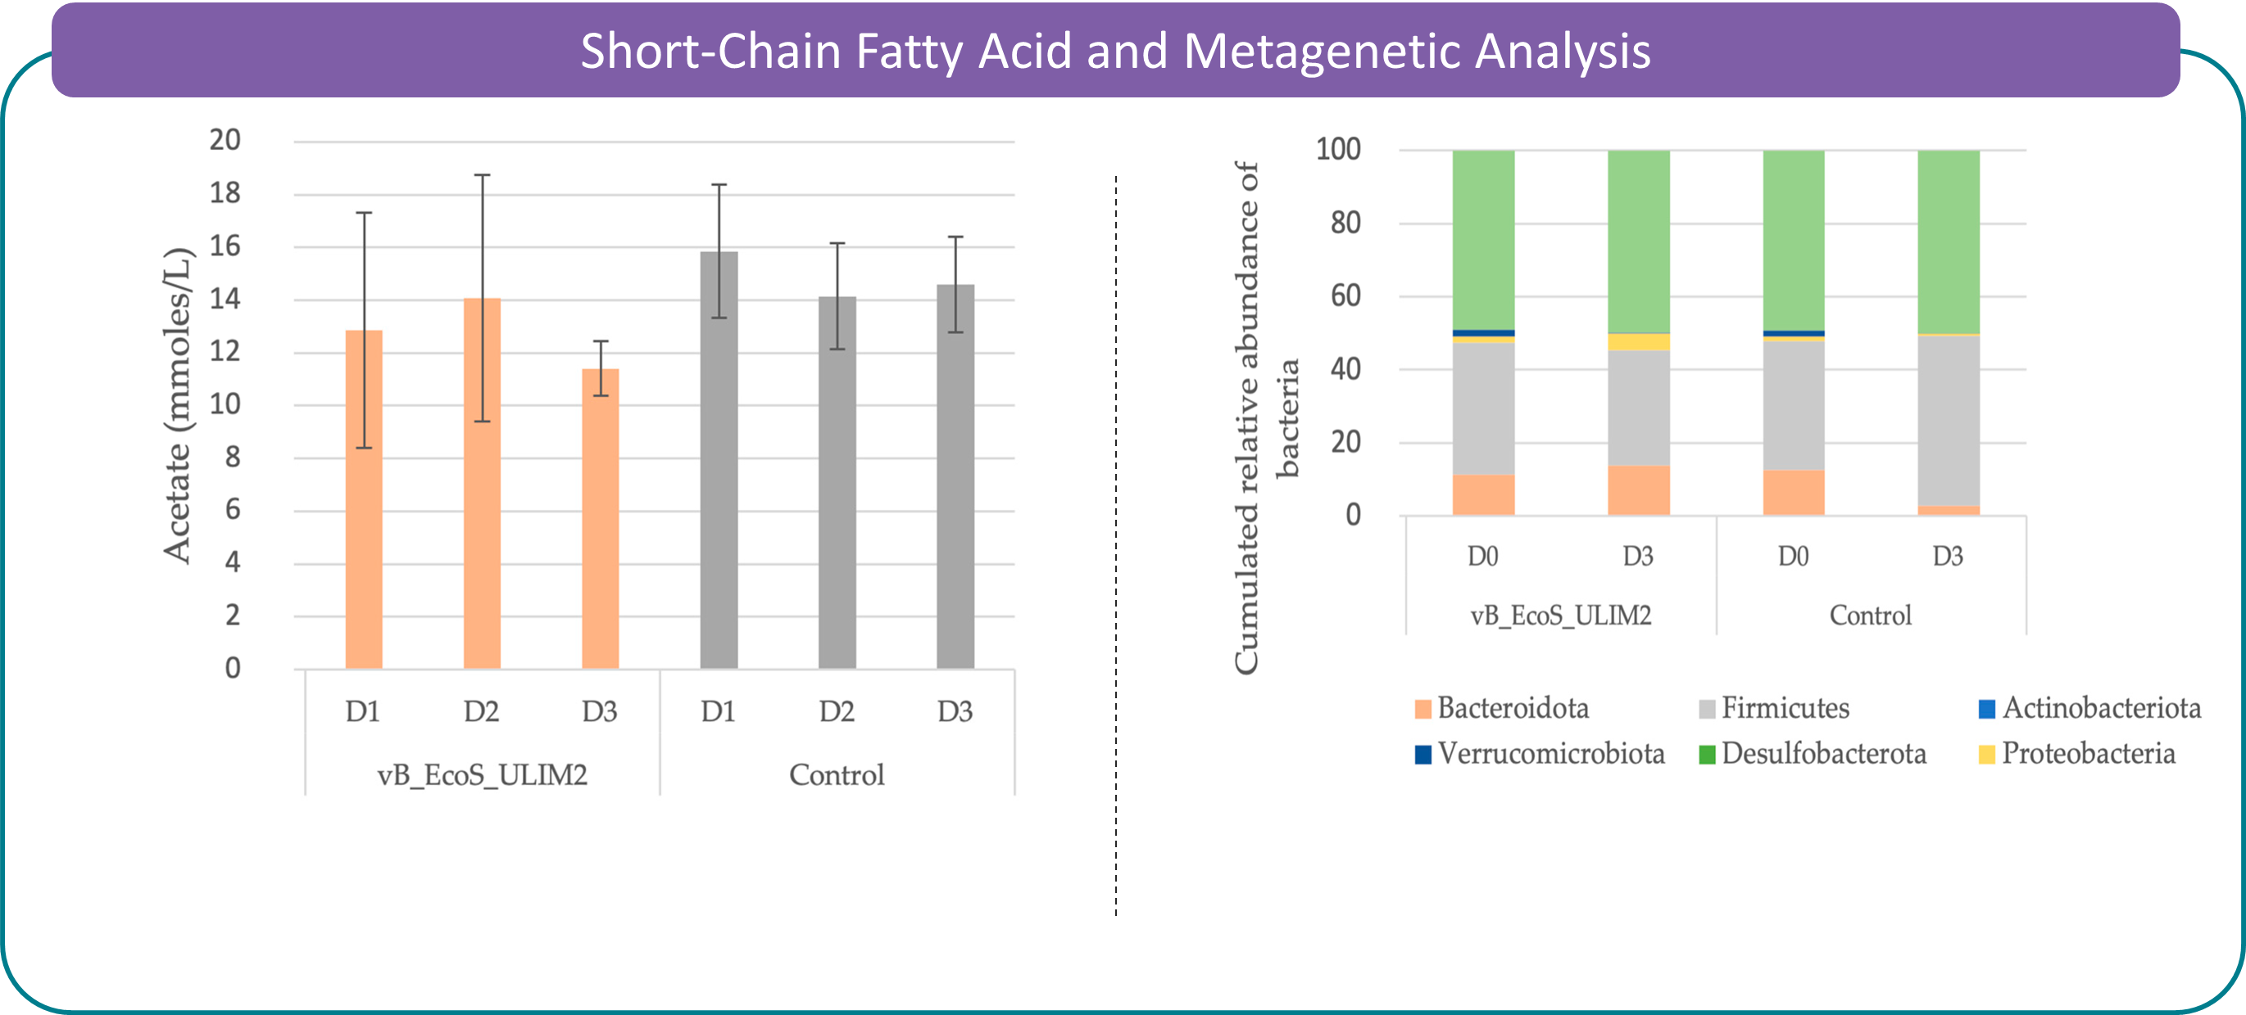
Introduction | Isolement de phages | Caractérisation des phages | G. mellonella et impact sur le microbiote
Impact sur le microbiote intestinal
37x
24 jours

Slide 12


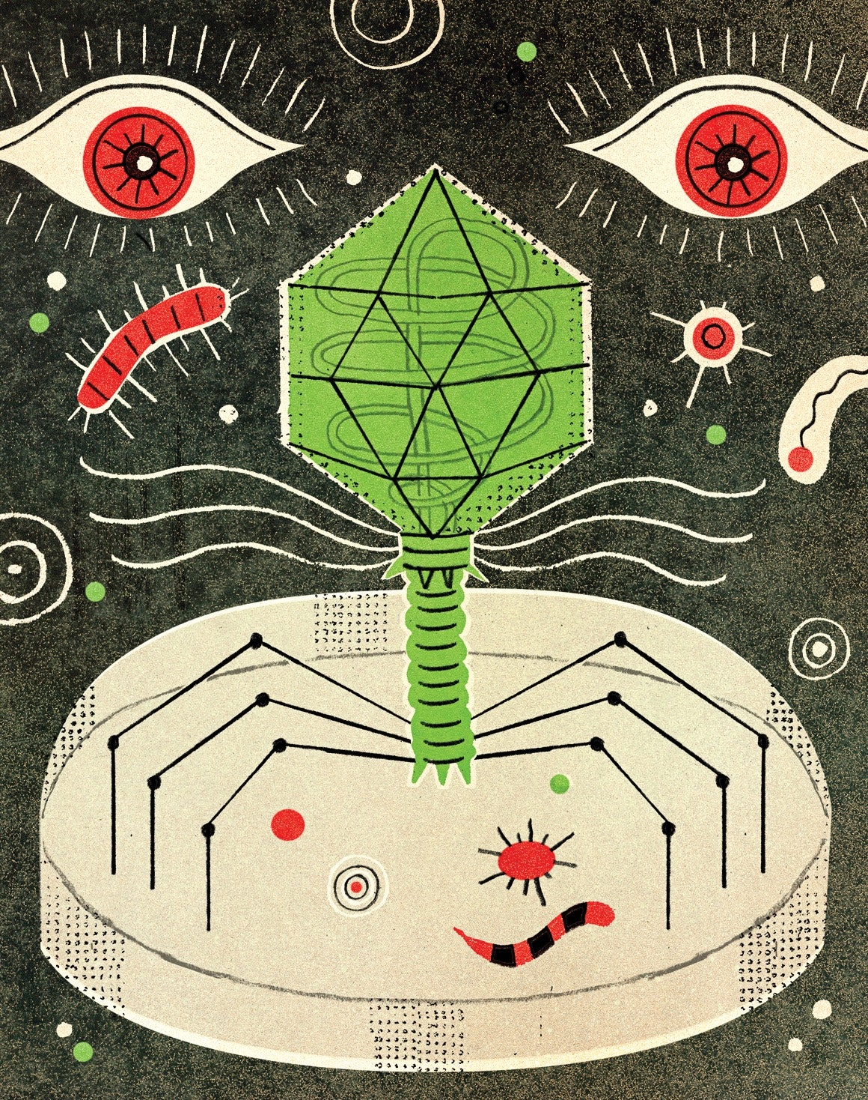
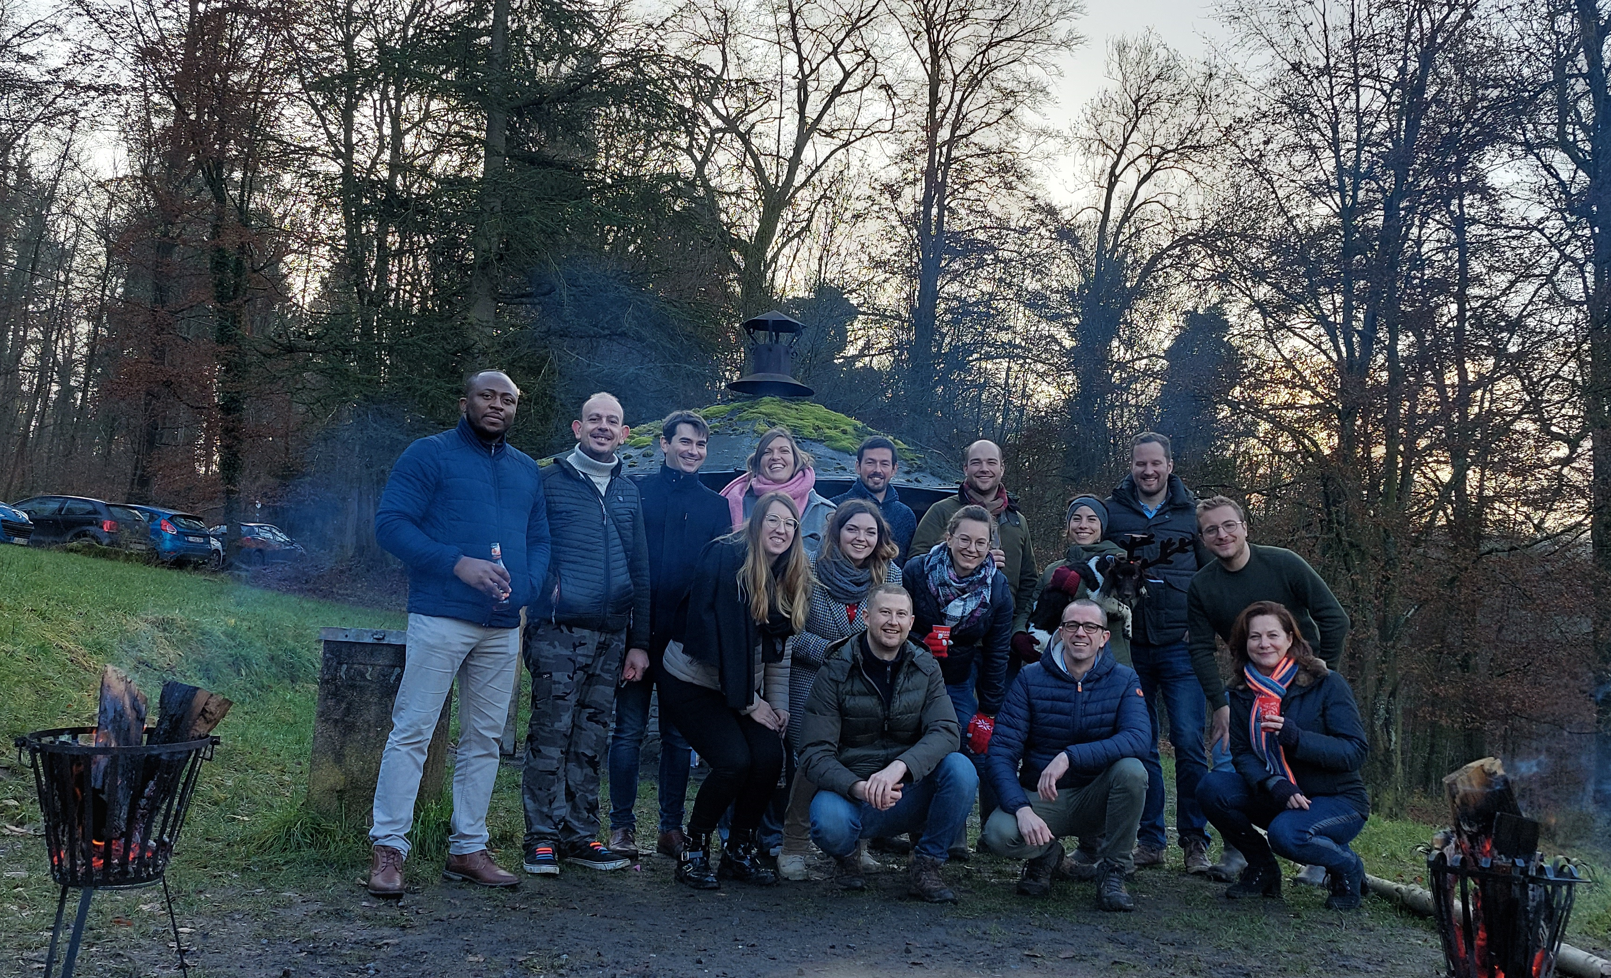
(The New Yorker, 2020)

